Slide 1
PROJET — SEMESTRE 2
AfriTalent
Plateforme de mise en relation entre freelances tech et entreprises en Afrique
Nom et Prénom :
AMOUSSOU Rony
Classe :
L1 DSBD
Date :
17/06/2026
AfriTalent — Projet Semestre 2
1 / 15

Slide 2
PLAN
Sommaire
01
Présentation du projet
07
Points techniques : Bootstrap & CSS
02
Choix de design : palette & polices
08
Workflow GitHub & déploiement
03
Inspirations visuelles
09
Difficultés rencontrées
04
Architecture du site
10
Ressources utilisées
05
Captures d'écran des pages
11
Démonstration live
06
Points techniques : JavaScript
12
Conclusion & perspectives
AfriTalent — Projet Semestre 2
2 / 15

Slide 3
LE PROJET
Présentation du projet
Contexte
Le marché du freelance tech connaît une croissance explosive en Afrique. AfriTalent est une plateforme fictive qui met en relation freelances (développeurs, designers, créateurs de contenu) et entreprises à la recherche de talents.
EN CHIFFRES (fictifs)
+2 500
Freelances inscrits
Objectif
Concevoir un site vitrine complet, moderne et responsive qui présente la plateforme, ses fonctionnalités et ses tarifs, et qui convainc les visiteurs de s'inscrire.
+800
Entreprises partenaires
Public cible
+12 000
Freelances tech (développeurs, designers, marketeurs) et entreprises africaines cherchant des talents qualifiés à distance.
Missions réalisées
AfriTalent — Projet Semestre 2
3 / 15

Slide 4
DESIGN
Choix de design — Palette de couleurs
Une palette bleu / violet a été choisie pour évoquer la confiance (bleu, technologie) et la créativité (violet, innovation) — deux valeurs clés d'une plateforme freelance tech.
#6D28D9
Navy profond
Violet principal
Bleu principal
Bleu clair
Blanc cassé
#1B1340
#2563EB
#60A5FA
#F8F8FC
Variables CSS définies dans :root → --color-primary, --color-secondary, --color-accent, --color-bg, --color-text, --font-heading…
AfriTalent — Projet Semestre 2
4 / 15

Slide 5
DESIGN
Choix de design — Typographie
POLICE DE TITRES
POLICE DE CORPS
Arial
Arial
Justification : typographie géométrique, moderne et expressive — parfaite pour un H1 percutant et une identité tech affirmée.
Justification : excellente lisibilité sur écran à toutes tailles, idéale pour les paragraphes, formulaires et cartes de profils.
AfriTalent — Projet Semestre 2
5 / 15

Slide 6
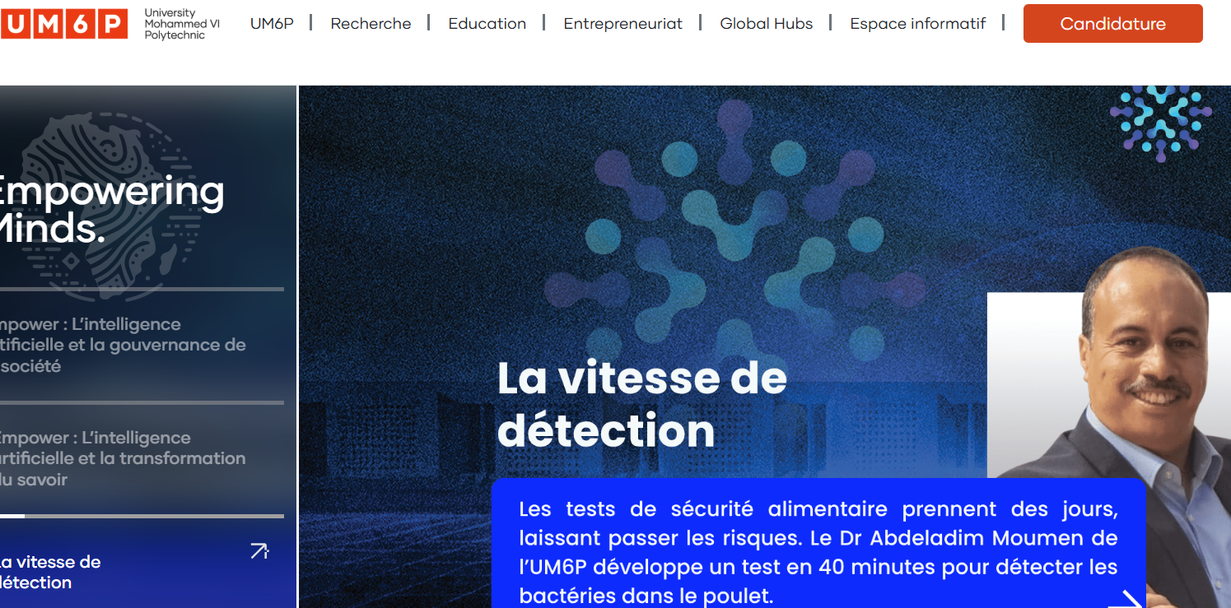
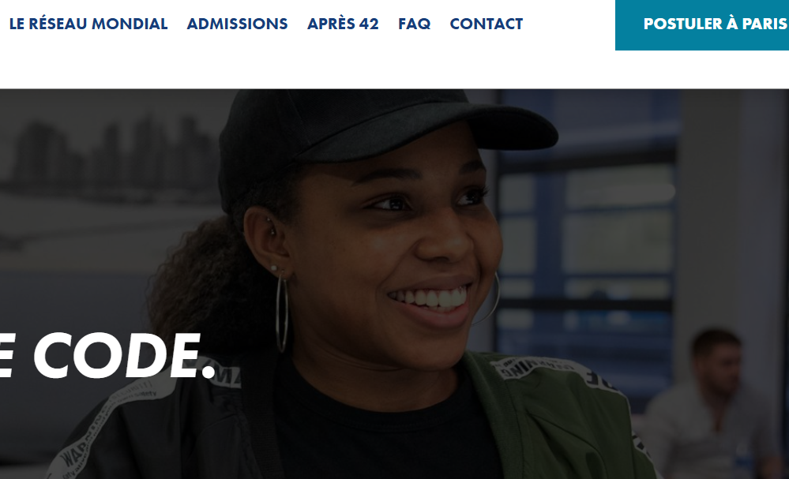
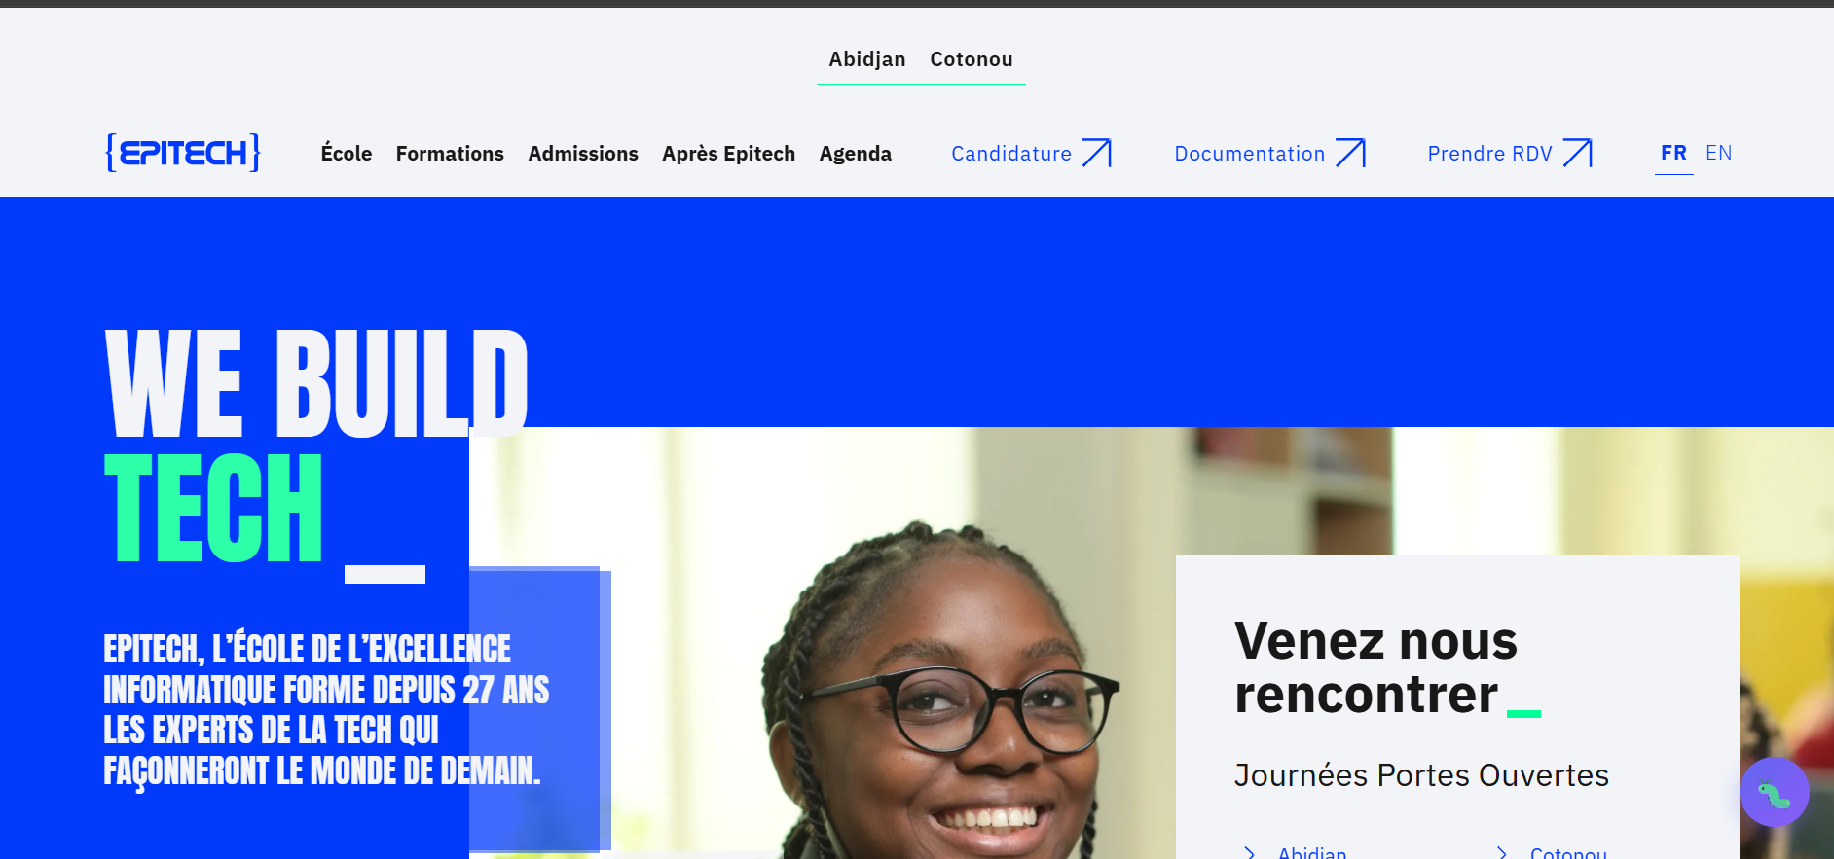


DESIGN
Inspirations visuelles
Recherche d'inspiration sur des plateformes de référence en design web.
Dribbble
Bento Grid (2026)
Inspiration UI/UX et composants
Tendance de mise en page modulaire
[ Capture d'écran à insérer ]
[ Capture d'écran à insérer ]
AfriTalent — Projet Semestre 2
6 / 15

Slide 7
STRUCTURE
Architecture du site
NAVIGATION ENTRE LES 5 PAGES
ARBORESCENCE DU PROJET
1
index.html
NOM-Prenom-AfriTalent/
├── index.html
├── freelances.html
├── tarifs.html
├── about.html
├── contact.html
├── css/style.css
├── js/main.js
├── images/
├── docs/Presentation.pptx
├── README.md
└── .gitignore
Accueil — hero, étapes, catégories, témoignages
2
freelances.html
Catalogue de profils filtrable par catégorie
3
tarifs.html
Plans tarifaires + FAQ en accordion
4
about.html
Histoire, équipe, valeurs, chiffres clés
5
contact.html
Formulaire validé en JavaScript + carte
AfriTalent — Projet Semestre 2
7 / 15

Slide 8
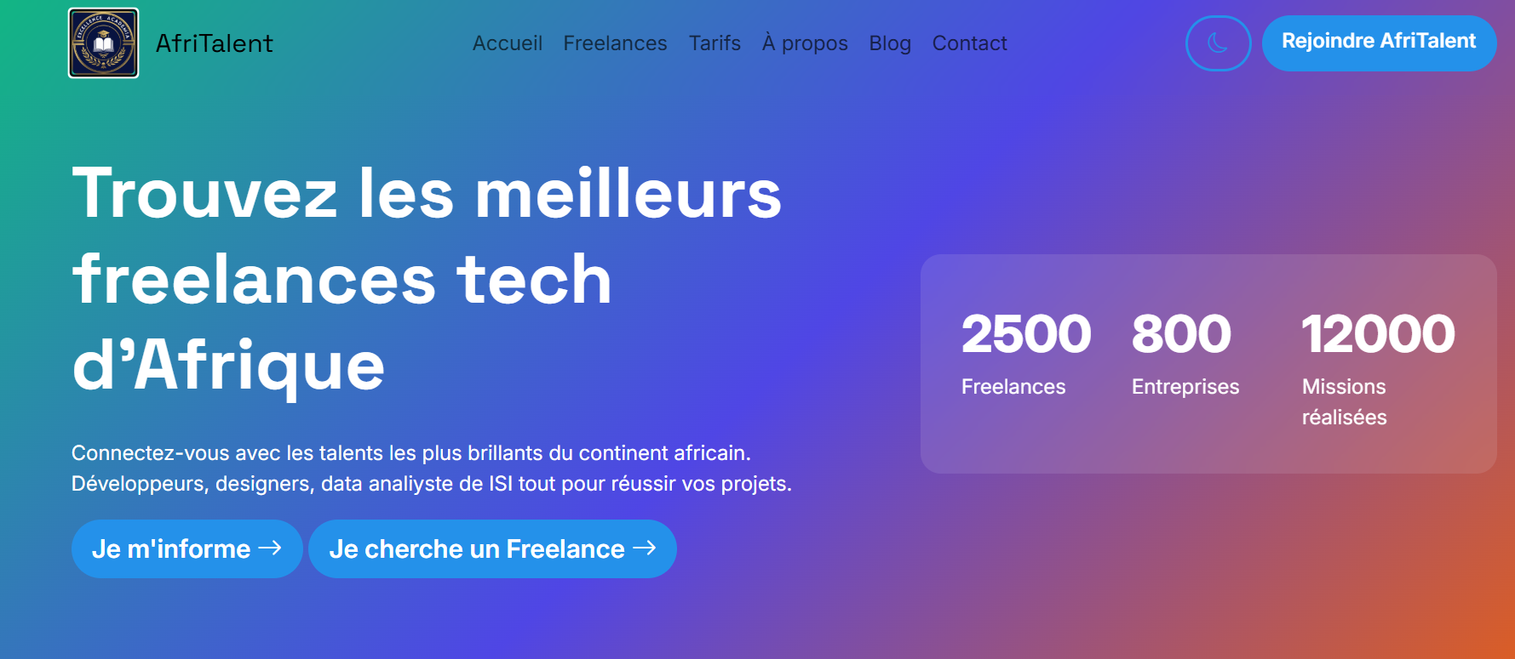
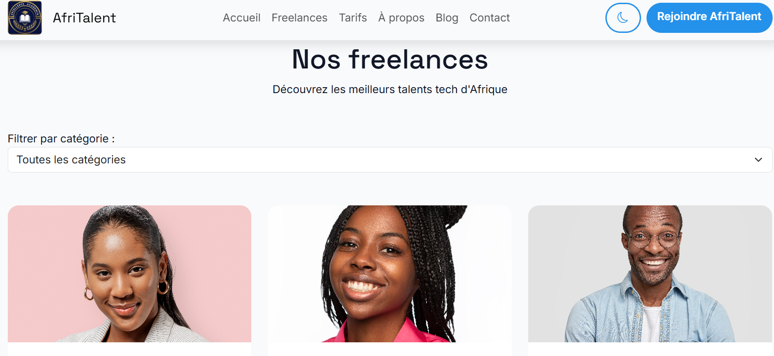
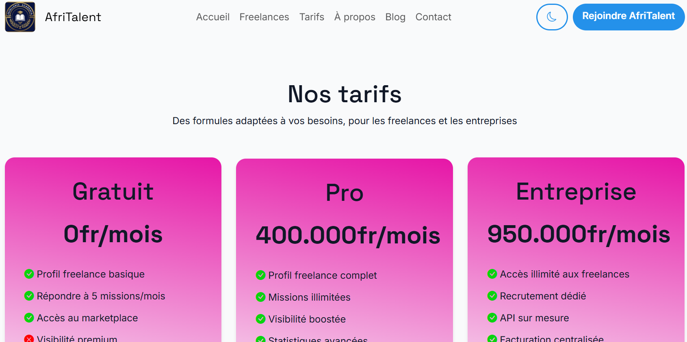
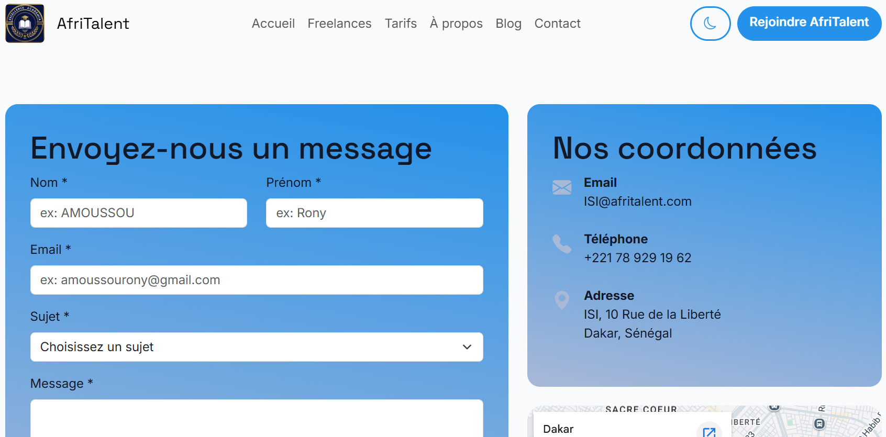
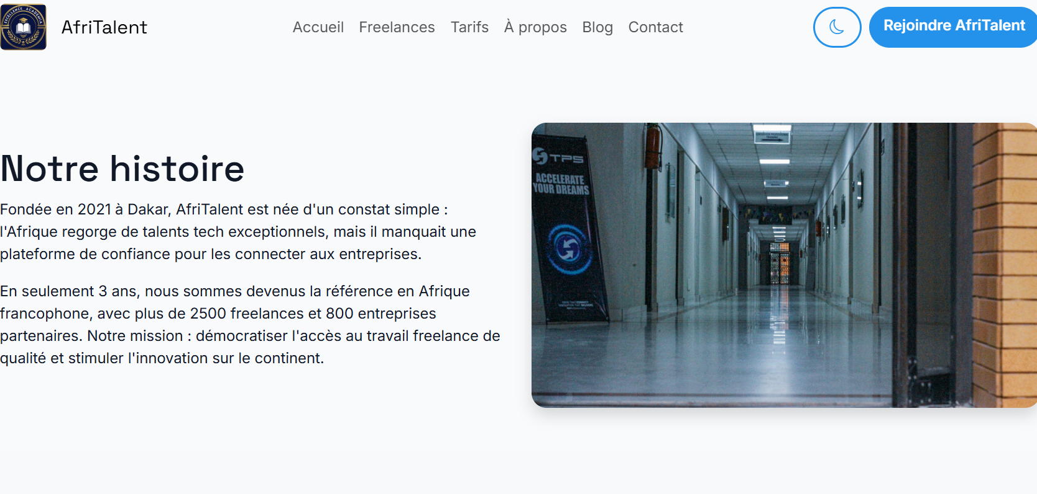
APERÇU
Captures d'écran des pages
Freelance.html
tarifs.html
index.html
index.html
freelances.html
about.html
A propos.html
AfriTalent — Projet Semestre 2
Contact.html
8 / 15

Slide 9





TECHNIQUE
TECHNIQUE
Points techniques — JavaScript
Points techniques — JavaScript
Dark mode persistant
Compteurs animés
Filtrage dynamique
Toggle sauvegardé via localStorage entre les pages
IntersectionObserver déclenche l'animation 0 → valeur cible
Cartes freelances filtrées par catégorie sans rechargement
Validation de formulaire
Navbar dynamique
Scroll & fade-in
Regex email, longueur minimale, messages d'erreur ciblés
Changement de style au scroll (fond, ombre, shrink)
Bouton retour en haut + apparition des sections au scroll
AfriTalent — Projet Semestre 2
9 / 15

Slide 10
TECHNIQUE
Points techniques — Bootstrap & CSS avancé
COMPOSANTS BOOTSTRAP 5 UTILISÉS
CSS AVANCÉ
Navbar responsive (navbar-expand)
Système de grille (col-12 / col-md-6 / col-lg-4)
Cards (profils, plans tarifaires)
Carousel (témoignages)
Bento Grid via CSS Grid (disposition asymétrique)
Variables CSS (≥ 6 custom properties dans :root)
Animations & transitions (hover, fade-in)
Responsive design (375px / 768px / 1200px+)
Flexbox pour l'alignement des composants
Google Fonts (typographie titres + corps)
EXTRAIT — VARIABLES CSS (:root)
:root {
--color-primary: #6D28D9;
--color-secondary: #2563EB;
--font-heading: 'Poppins', sans-serif;
/* … à compléter avec vos propres variables */
}
AfriTalent — Projet Semestre 2
10 / 15

Slide 11


VERSIONING
GitHub — historique des commits & déploiement
10 commits planifiés, chacun correspondant à une étape réelle du développement, répartis sur les 7 semaines du projet.
#1 Init
#3 CSS base
#5 Responsive
#7 Compteurs
#9 Finalisation
#2 HTML
#4 Bento Grid
#6 Dark mode
#8 Filtres/Form
#10 Déploiement
Dépôt GitHub
Lien du site
rony-Ams/ AMOUSSOU_Rony-Afritalent
https://rony-ams.github.io/AMOUSSOU_Rony-AfriTalent/
AfriTalent — Projet Semestre 2
11 / 15

Slide 12

BILAN
Difficultés rencontrées et solutions
Difficulté 1
Difficulté 2
PROBLÈME
PROBLÈME
Comprehension tardive du projet
Longitude des taches
SOLUTION
SOLUTION
Recherche sur le net (openclassroom)
Concentration et suivie
(Youtube)
AfriTalent — Projet Semestre 2
12 / 15

Slide 13




DOCUMENTATION
Ressources et documentation utilisées
MDN Web Docs
Bootstrap 5 Docs
Google Fonts
Bootstrap Icons
Référence HTML, CSS, JavaScript
Composants, grille, utilitaires
Polices de caractères
Icônes de l'interface
CSS-Tricks
W3C Validator
GitHub Docs
Unsplash / Pexels
Guides Flexbox & Grid avancés
Validation du code HTML
GitHub Pages, README
Images libres de droits
AfriTalent — Projet Semestre 2
13 / 15

Slide 14

Démonstration live
Navigation à travers les 5 pages du site déployé sur GitHub Pages
Veiller Suivre
AfriTalent — Projet Semestre 2
14 / 15

Slide 15
CONCLUSION
Conclusion & perspectives d'amélioration
CE QUE CE PROJET M'A APPORTÉ
PERSPECTIVES D'AMÉLIORATION
Maîtrise de HTML5 sémantique et de l'accessibilité de base
Mise en page avancée avec CSS Grid, Flexbox et Bento Grid
Interactivité complète en JavaScript vanilla
Gestion de projet avec Git & GitHub (10 commits structurés)
Maitrise du clavier
Nouvelle Connaissance
Maitrise du Boostrap
Maitrise de JAVAscript
Merci pour votre attention — Questions ?
AfriTalent — Projet Semestre 2
15 / 15

